Slide 1
BÀI 3.
PHÉP CỘNG, PHÉP TRỪ PHÂN SỐ
(Tiết 106)

Slide 2


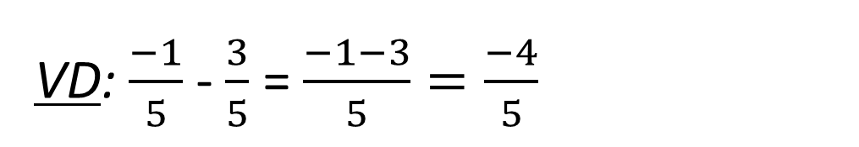

2. Quy tắc trừ hai phân số
Hãy nhắc lại quy tắc trừ hai phân số cùng mẫu đã học ở tiểu học.
Muốn trừ hai phân số có cùng mẫu, ta trừ tử của số bị trừ cho tử của số trừ và giữ nguyên mẫu:
$\frac{a}{m}$ - $\frac{b}{m}$ = $\frac{a−b}{m}$
VD: $\frac{−1}{5}$ - $\frac{3}{5}$ = $\frac{−1−3}{5}=\frac{−4}{5}$

Slide 3

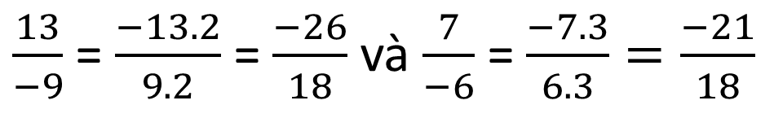

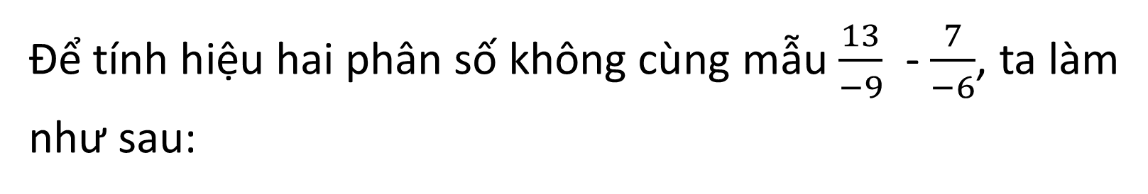

Tính: $\frac{13}{−9}$ - $\frac{7}{−6}$
Để tính hiệu hai phân số không cùng mẫu $\frac{13}{−9}$ - $\frac{7}{−6}$, ta làm như sau:
Bước 1. Quy đồng mẫu hai phân số
$\frac{13}{−9}$ = $\frac{−13}{9}$ và $\frac{7}{−6}$ = $\frac{−7}{6}$;
BCNN(9, 6) = 18
$\frac{13}{−9}$ = $\frac{−13. 2}{9.2}$ = $\frac{−26}{18}$ và $\frac{7}{−6}$ = $\frac{−7.3}{6.3}=\frac{−21}{18}$

Slide 4
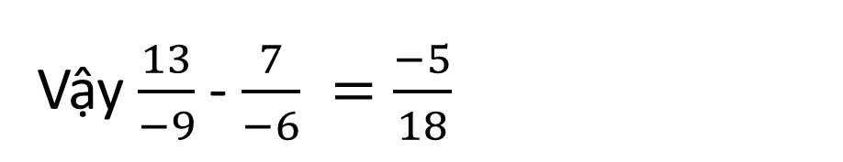
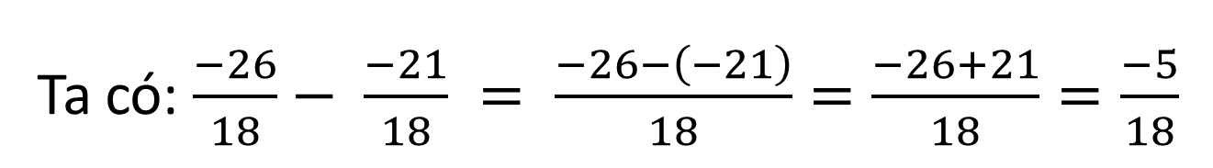
Bước 2. Trừ tử của số bị trừ cho tử của số trừ và giữ nguyên mẫu chung:
Ta có: $\frac{−26}{18}− \frac{−21}{18} = \frac{−26−\left(−21\right)}{18}=\frac{−26+21}{18}=\frac{−5}{18}$
Vậy $\frac{13}{−9}$ - $\frac{7}{−6} =\frac{−5}{18}$

Slide 5
Nhận xét
Muốn trừ hai phân số không cùng mẫu, ta quy đồng những phân số đó rồi trừ tử của số bị trừ cho tử của số trừ và giữ nguyên mẫu chung.

Slide 6
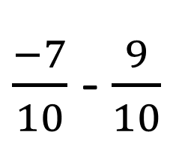
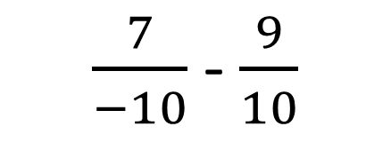
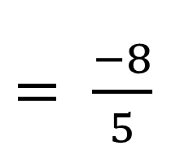
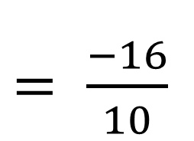
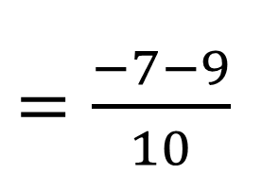
Luyện tập 3.
Tính:
$\frac{7}{−10}$- $\frac{9}{10}$
Giải:
$\frac{−7}{10}$ - $\frac{9}{10}$
$=\frac{−7−9}{10}$
$= \frac{−16}{10}$
$= \frac{−8}{5}$

Slide 7

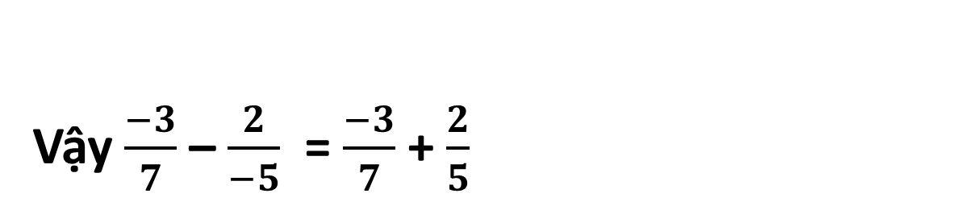
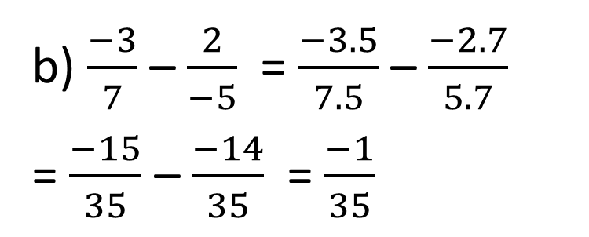
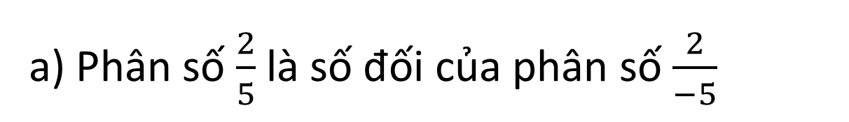
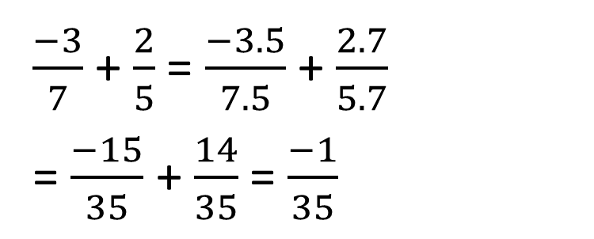
a) Phân số $\frac{2}{5}$ có phải là số đối của phân số $\frac{2}{−5}$ không?
b) Tính và so sánh các kết quả sau: $\frac{−3}{7}$ - $\frac{2}{−5}$ và $\frac{−3}{7}$ + $\frac{2}{5}$
Giải:
a) Phân số $\frac{2}{5}$là số đối của phân số $\frac{2}{−5}$
b) $\frac{−3}{7}$ –$\frac{2}{−5}$ = $\frac{−3.5}{7.5}$ –$\frac{−2.7}{5.7}$
= $\frac{−15}{35}$ –$\frac{−14}{35}$ = $\frac{−1}{35}$
$\frac{−3}{7}$ +$\frac{2}{5}$= $\frac{−3.5}{7.5}$ +$\frac{2.7}{5.7}$
= $\frac{−15}{35}$ +$\frac{14}{35}$= $\frac{−1}{35}$
Vậy $\frac{−3}{7}$ –$\frac{2}{−5}$ = $\frac{−3}{7}$ +$\frac{2}{5}$

Slide 8


* Quy tắc trừ hai phân số:
Muốn trừ hai phân số, ta cộng số bị trừ với số đối của số trừ:
$$\frac{a}{b}−\frac{c}{d}=\frac{a}{b}+\left(−\frac{c}{d}\right)$$

Slide 9

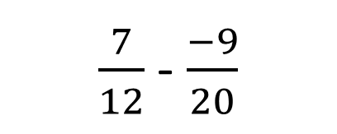
Luyện tập 4.
$\frac{7}{12}$ - $\frac{−9}{20}$
Tính:
Giải:
$\frac{7}{12}$ –$\frac{−9}{20}$ = $\frac{7}{12}$ +$\frac{9}{20}$
= $\frac{7.5}{12.5}$ +$\frac{9.3}{20.3}$
= $\frac{35}{60}$ +$\frac{27}{60}$
=$\frac{62}{60 }$ = $\frac{31}{30 }$

Slide 10
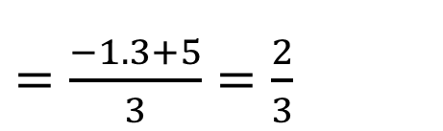
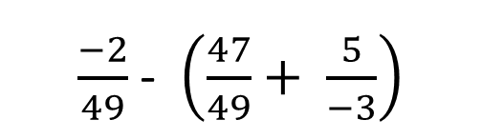

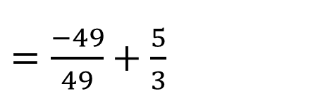
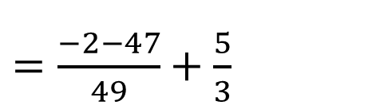
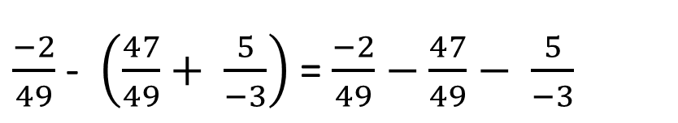
III. QUY TẮC DẤU NGOẶC.
Quy tắc dấu ngoặc đối với phân số giống như quy tắc dấu ngoặc đối với số nguyên.
Em hãy nhắc quy tắc dấu ngoặc đối với số nguyên
$\frac{−2}{49}$ - $\left(\frac{47}{49}+ \frac{5}{−3}\right)$
Luyện tập 5.
Tính một cách hợp lí:
$\frac{−2}{49}$ - $\left(\frac{47}{49}+ \frac{5}{−3}\right)$ = $\frac{−2}{49}−\frac{47}{49}− \frac{5}{−3}$
$=\frac{−2−47}{49}+\frac{5}{3}$
$=\frac{−49}{49}+\frac{5}{3}$
$= −1+\frac{5}{3}$
$=\frac{−1.3+5}{3}=\frac{2}{3}$

Slide 11
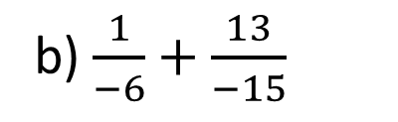
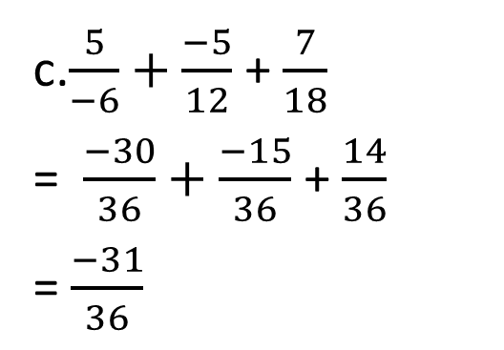
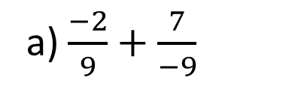
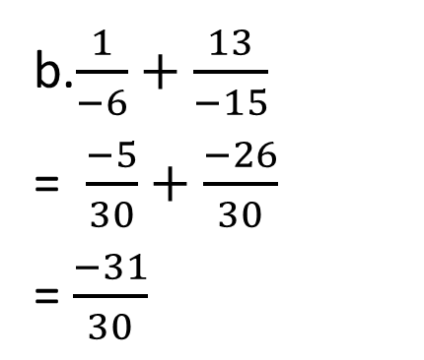
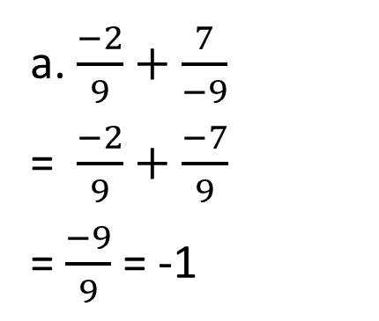
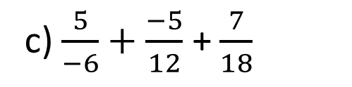
LUYỆN TẬP
1. Tính:
a) $\frac{−2}{9}+\frac{7}{−9}$
b) $\frac{1}{−6}+\frac{13}{−15}$
c) $\frac{5}{−6}+\frac{−5}{12}$ + $\frac{7}{18}$
Giải:
a. $\frac{−2}{9}+\frac{7}{−9}$
= $\frac{−2}{9}+\frac{−7}{9}$
= $\frac{−9}{9}$ = -1
b.$\frac{1}{−6}+\frac{13}{−15}$
= $\frac{−5}{30}+\frac{−26}{30}$
= $\frac{−31}{30}$
c.$\frac{5}{−6}+\frac{−5}{12}$ + $\frac{7}{18}$
= $\frac{−30}{36}+\frac{−15}{36}$ + $\frac{14}{36}$
= $\frac{−31}{36}$

Slide 12
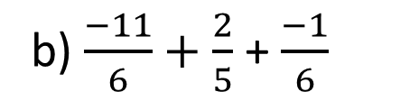
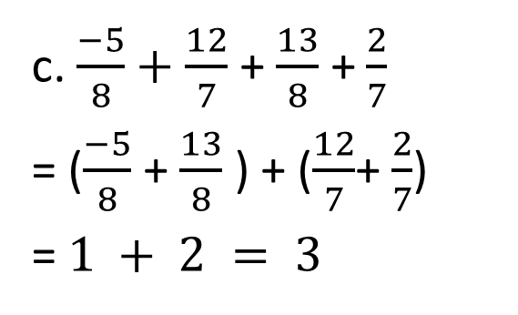
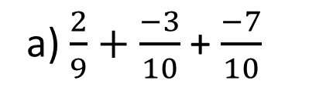
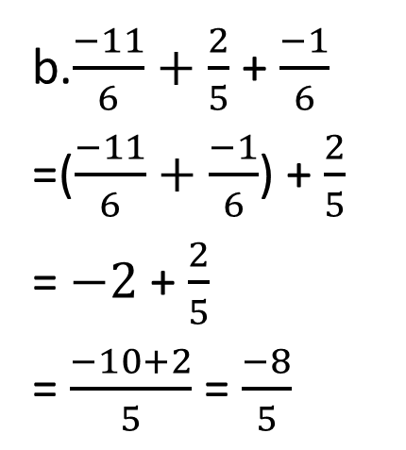
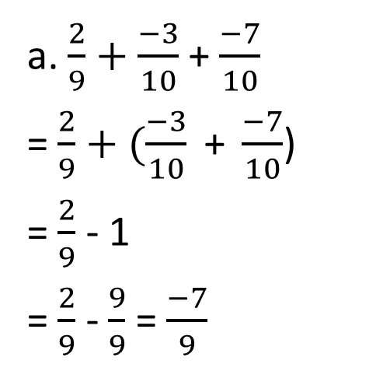
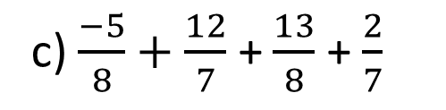
2. Tính một cách hợp lí:
a) $\frac{2}{9}+\frac{−3}{10}$ + $\frac{−7}{10}$
b) $\frac{−11}{6}+\frac{2}{5}$ + $\frac{−1}{6}$
c) $\frac{−5}{8}+\frac{12}{7}$ + $\frac{13}{8}$ + $\frac{2}{7}$
Giải:
a. $\frac{2}{9}+\frac{−3}{10}$ + $\frac{−7}{10}$
= $\frac{2}{9}+(\frac{−3}{10}\text{ + }\frac{−7}{10}$)
= $\frac{2}{9}$ - 1
= $\frac{2}{9}$ - $\frac{9}{9}$ = $\frac{−7}{9}$
b.$\frac{−11}{6}+\frac{2}{5}$ + $\frac{−1}{6}$
=($\frac{−11}{6}+\frac{−1}{6}$) + $\frac{2}{5}$
= $−2$ + $\frac{2}{5}$
= $\frac{−10+2}{5}$ = $\frac{−8}{5}$
c. $\frac{−5}{8}+\frac{12}{7}$ + $\frac{13}{8}$ + $\frac{2}{7}$
= ($\frac{−5}{8}$ + $\frac{13}{8}$ ) + ($\frac{12}{7}$+ $\frac{2}{7}$)
= $1 + 2 = 3$

Slide 13
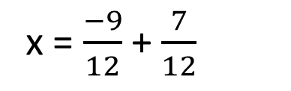
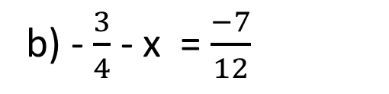
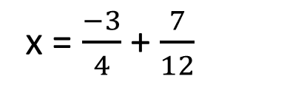
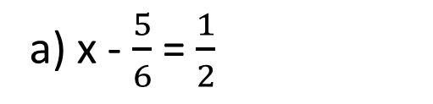
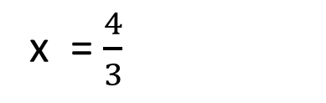
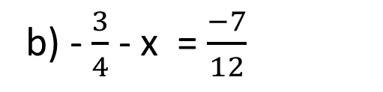
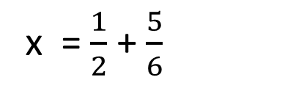
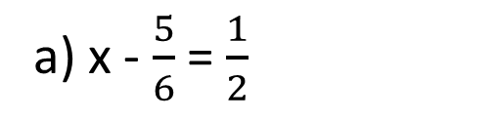
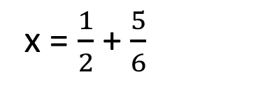
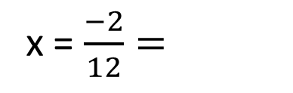
6. Tìm x, biết:
a) x - $\frac{5}{6}$ = $\frac{1}{2}$
b) - $\frac{3}{4}$ - x = $\frac{−7}{12}$
Giải:
a) x - $\frac{5}{6}$ = $\frac{1}{2}$
b) - $\frac{3}{4}$ - x = $\frac{−7}{12}$
x = $\frac{1}{2}$ + $\frac{5}{6}$
x = $\frac{−3}{4}$ + $\frac{7}{12}$
x = $\frac{1}{2}$ + $\frac{5}{6}$
x = $\frac{−9}{12}$ + $\frac{7}{12}$
x = $\frac{4}{3}$
x = $\frac{−2}{12}=$

Slide 14
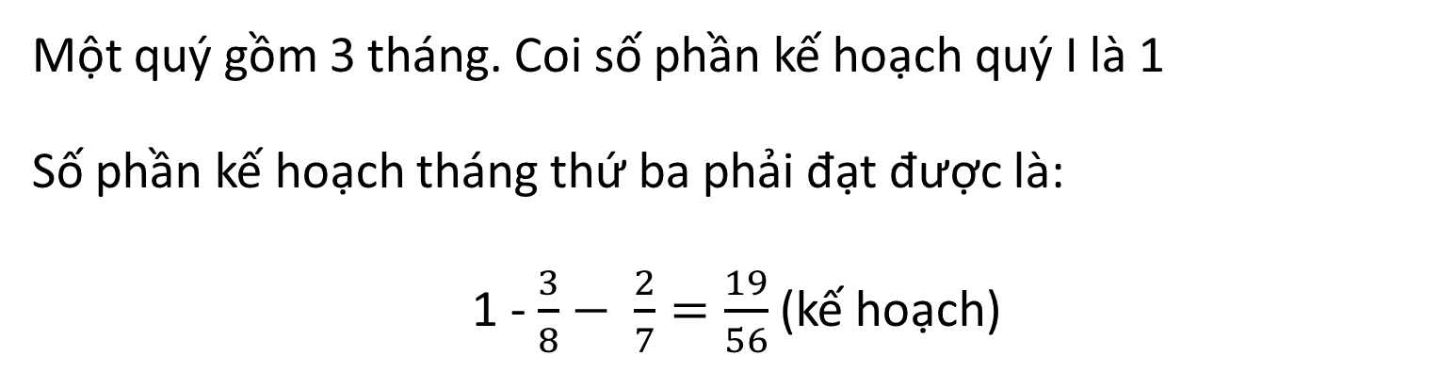
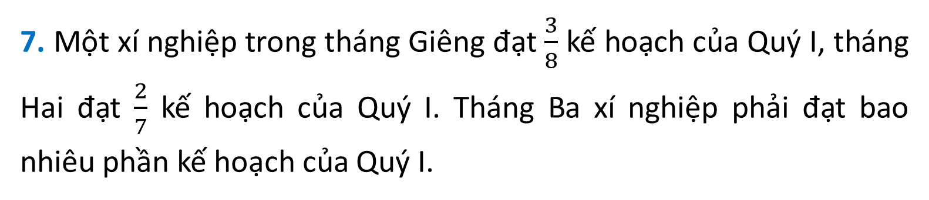
7. Một xí nghiệp trong tháng Giêng đạt $\frac{3}{8}$ kế hoạch của Quý I, tháng Hai đạt $\frac{2}{7}$ kế hoạch của Quý I. Tháng Ba xí nghiệp phải đạt bao nhiêu phần kế hoạch của Quý I.
Giải:
Một quý gồm 3 tháng. Coi số phần kế hoạch quý I là 1
Số phần kế hoạch tháng thứ ba phải đạt được là:
1 - $\frac{3}{8}− \frac{2}{7}=\frac{19}{56}$ (kế hoạch)

Slide 15
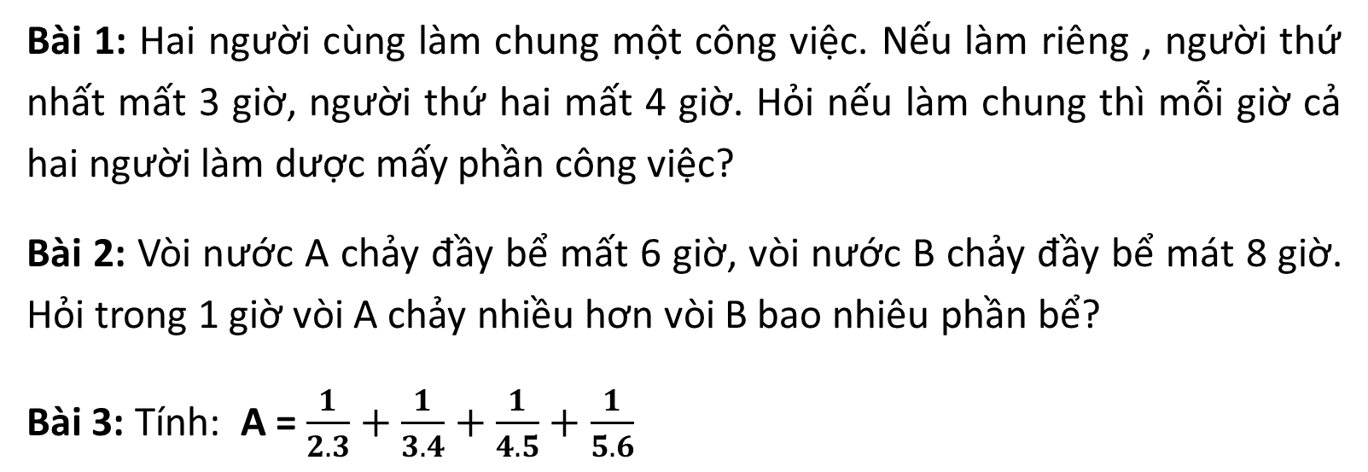
Bài về nhà
Bài 1: Hai người cùng làm chung một công việc. Nếu làm riêng , người thứ nhất mất 3 giờ, người thứ hai mất 4 giờ. Hỏi nếu làm chung thì mỗi giờ cả hai người làm dược mấy phần công việc?
Bài 2: Vòi nước A chảy đầy bể mất 6 giờ, vòi nước B chảy đầy bể mát 8 giờ. Hỏi trong 1 giờ vòi A chảy nhiều hơn vòi B bao nhiêu phần bể?
Bài 3: Tính: A = $\frac{1}{2.3}+\frac{1}{3.4}+\frac{1}{4.5}+\frac{1}{5.6}$

